Slide 1
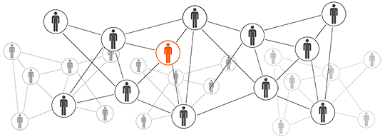

RNS Raw Notification Service
Sinh viên: Lê Khả Sỹ Lớp: 15TH0001
MSSV: 12050003
Sy Le Kha
.NET Developer
Lekhasy@outlook.com
Binh Duong University

Slide 2
Nội dung
Lý do chọn đề tài.
Mục tiêu đề tài.
Ý nghĩa của đề tài.
Thiết kế cơ sở dữ liệu.
Kết quả đạt được.
Hỗ trợ việc phát triển bên phía client.
Hạn chế của đồ án.
Demo.
Tại sao không sử dụng các mạng xã hội?
Kinh nghiệm có được.

Slide 3
Lý do chọn đề tài
Các cá nhân nhận thông báo từ tổ chức của họ khó khăn và không kịp thời, làm ảnh hưởng đến công việc.
Nhiều nhà phát triển viết các ứng dụng thông báo trên đa nền tảng mất quá nhiều công sức và thời gian.
Notes:
Microsoft notification hub

Slide 4

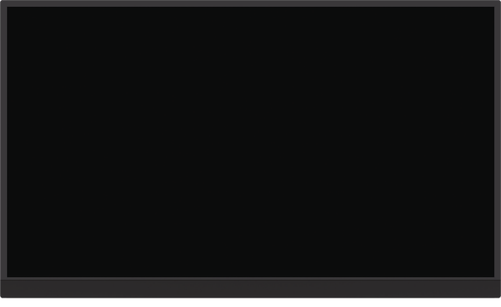
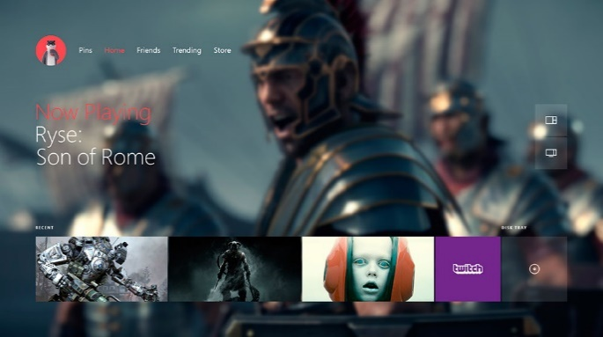
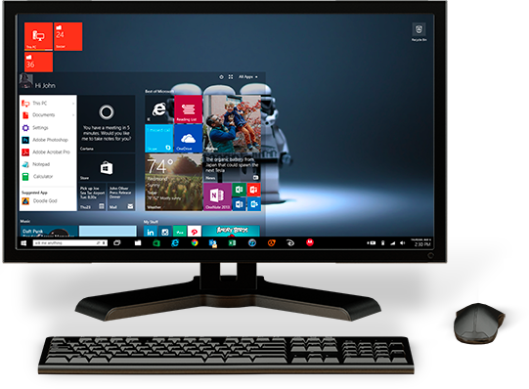
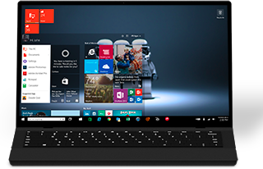
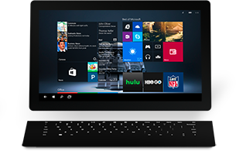
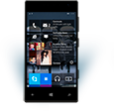

ONE WINDOWS
Tablet
Classic Laptop
Desktops & All-in-Ones
Xbox
Phone

Slide 5
Mục tiêu
Thiết kế và hiện thực một hệ thống gửi thông báo tự động dưới dạng Notification trong đó có hỗ trợ một số tính năng:
Gửi thông báo tới các thiết bị của một hoặc nhiều người dùng.
Lưu trữ thông báo.
Giao tiếp được với client được viết bằng bất kỳ ngôn ngữ nào.
Có thể được tích hợp sâu vào hệ thống khác.
Notes:
Microsoft notification hub

Slide 6
Ý nghĩa đề tài
Thay đổi cách người dùng tiếp cận thông tin từ tổ chức của họ.
Giảm trên 90% công sức và thời gian phát triển chức năng gửi thông báo cho phần mềm.
Notes:
Microsoft notification hub

Slide 7
Thiết kế cơ sở dữ liệu
Notes:
Microsoft notification hub

Slide 8
Kết quả đạt được
Hỗ trợ các AES được viết trên mọi nền tảng
Hỗ trợ các Mobile Application được viết trên nền tảng .Net Core
Đã cài đặt và gửi thông báo tới Mobile Application thành công.
Notes:
Microsoft notification hub

Slide 9
RNS hỗ trợ việc phát triển bên phía client
AES
Windows 10 App
RNS Server
RNS Client
Micorsoft WNS

Slide 10

Hạn chế của đồ án
Chúng tôi không đảm bảo bất kỳ điều gì trong việc nhận thông báo ở thiết bị.
Gửi thông tin nhạy cảm bằng RNS là một ý tưởng tồi
Phụ thuộc vào Internet quốc tế

Slide 11
Demo
Raw Notification Service

Slide 12
Tại sao không sử dụng các mạng xã hội?
Raw Notification Service

Slide 13



RNS
Chủ động hơn trong việc gom nhóm người nhận
Dùng một tài khoản duy nhất
Gửi bất cứ thứ gì
Tương tác dễ dàng với một hệ thống đã có sẵn
An toàn hơn trong việc gửi thông báo nội bộ.

Slide 14
Cách đăng nhập vào hệ thống của chúng tôi rất đặc biệt, liệu chúng tôi có thể sử dụng RNS?

Slide 15
Kinh nghiệm có được?
Raw Notification Service

Slide 16
Các sai lầm trong thiết kế và lựa chọn công nghệ
Sai lầm thiết kế:
RNS đã phải thiết kế lại 4 lần
RNS bắt đầu với 2 layer=> n layers (22 projects)
Sai lầm lựa chọn công nghệ:
TCP-IP socket =>WCF service
Linq2SQL => Dapper Dot Net

Slide 17
Xin cảm ơn mọi người đã chú ý theo dõi
Sy Le Kha
.NET Developer
Lekhasy@outlook.com
Binh Duong University

